Slide 1
Мектебі: Петровка орта мектебі
1-сынып
46-САБАҚ
Күні , айы : 06.03.2017
Мұғалімнің аты-жөні: Бижанова Сания Купийқызы
Сабаққа қатысқан оқушылар саны: 10
Сабақтың тақырыбы: Не дәмді?

Slide 2
Оқу бағдарламасына сәйкес оқу мақсаты:
1.1.1.1. Көкөністер,жемістер,тағам атауларын қайталау. Х,һ дыбыстары-ның айтылуы мен жазылуын қайталау,салыстыру.
1.1.2.1. Оқушылардың сөздік қорын, сөз байлығын, есте сақтау және ойлау қабілеттерін дамыту.
1.2.1.1. Сөздік қорындағы лексиканы тиімді пайдалана алу дағдысын дамыту. Ертегілер оқуға деген қызығушылығын арттыру.
1.4.1.1.Суретте берілген заттардың санын білдіретін сөздерді жазу немесе постерлер жасау.

Slide 3
Сабақтың мақсаты:
Барлық оқушылар:Тақырыпты топпен меңгереді, түсінеді, өткен білімдері пысықтап, қорытындылауға үйренеді
Оқушылардың басым бөлігі:Оқушылар тапсырма арқылы тақырыптың ұғымын біледі, түснеді және топпен жұмыс істеуге пайдаланады
Кейбір оқушылар:Басқа да түстер қатарын атай алады,оларды өмірлік жағдайатта еркін қолдана алады.

Slide 4
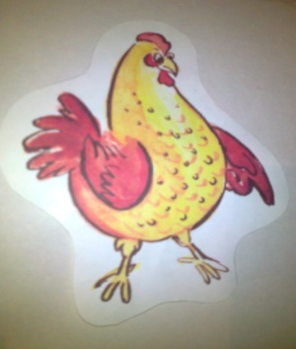
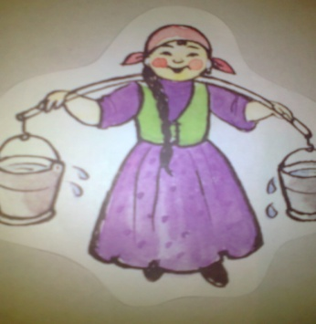
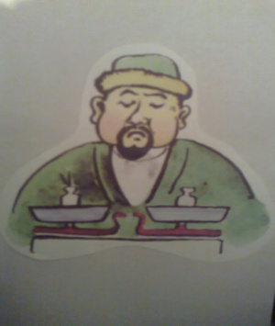
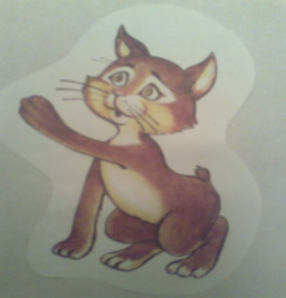
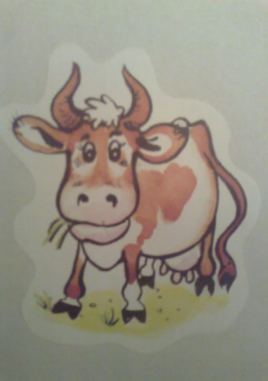
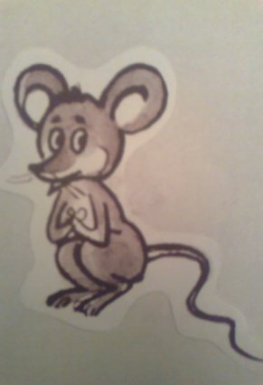
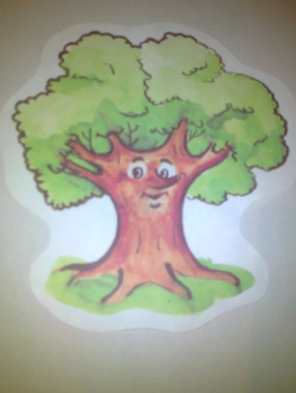
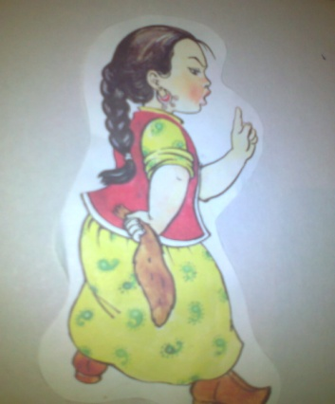
Сабақтың басы(2-5 минут)
Үйге қандай тапсырма берілді?
Суретке қарап әңгіме құрастыру

Slide 5
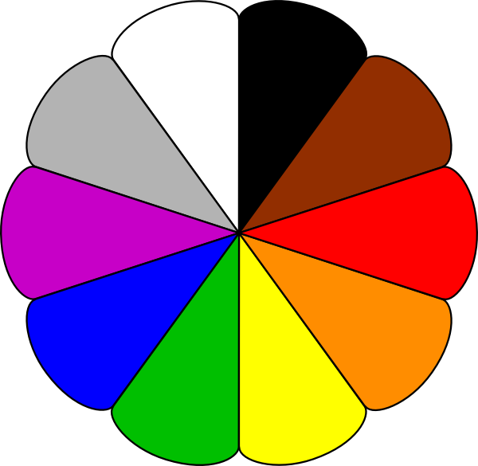

Slide 6
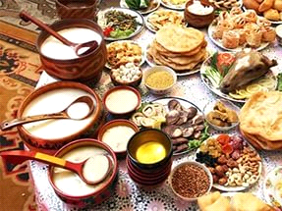

Slide 7
Оқулықпен жұмыс.
1.-тапсырма.Оқылым.Суретке қара.Тыңда,қайтала.
Мысық,ит,қоян,ешкі,тауық.
2.тапсырма.Айтылым.Сана.
Екі мысық,бес қызанақ,төрт орамжапырақ,үш ит,үш ешкі,алты қияр,сегіз сәбіз,он алма,төрт қоян.
3.-тапсырма.Суретке қара.Тыңда қайтала.
-Ең дәмді не?
-Ең дәмді-сүйек.
-Ең дәмді-орамжапырақ.
-Ең дәмді дән.
Ең дәмді-сүт.
Ең дәмді-сәбіз.
Сабақтың ортасы (6-40 минут)

Slide 8
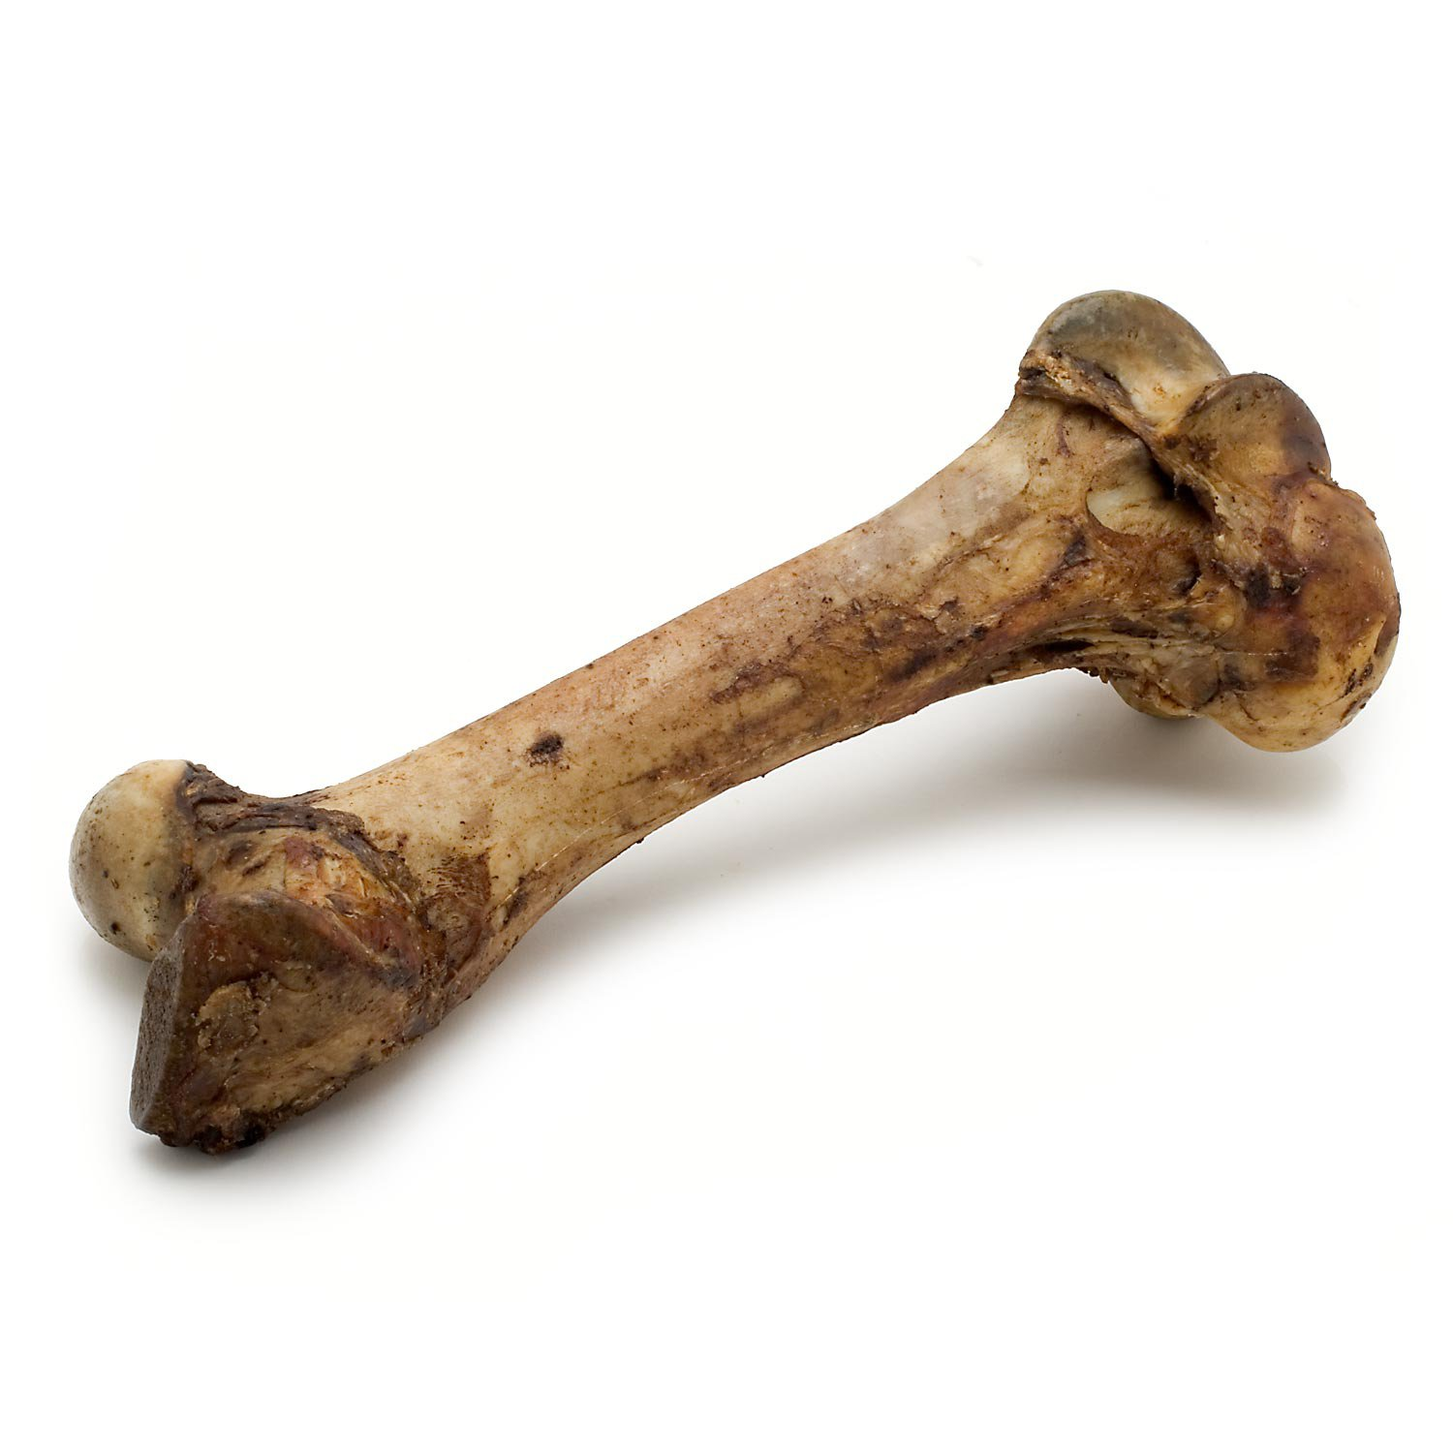

Slide 9
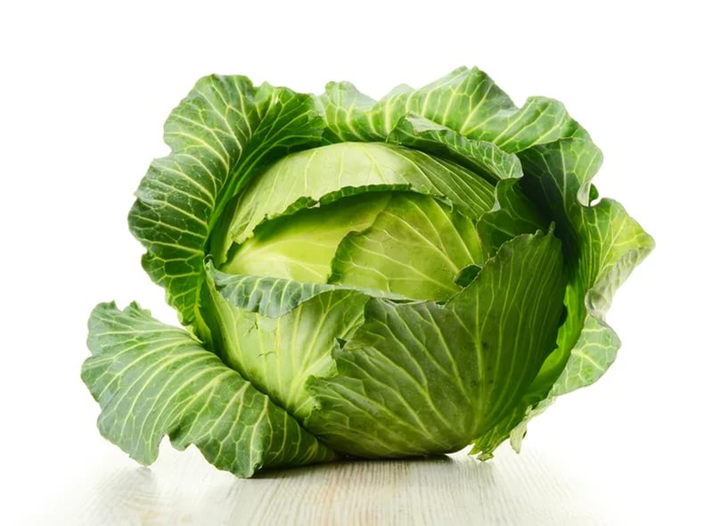

Slide 10
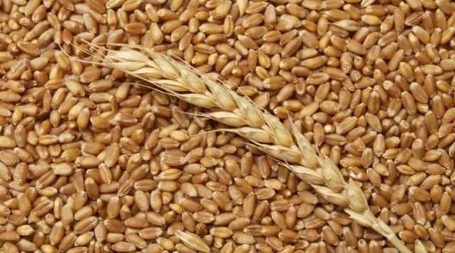

Slide 11
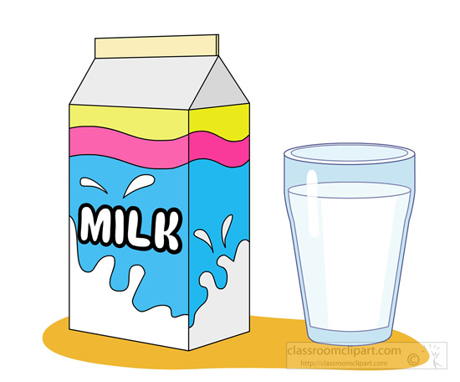

Slide 13
Сергіту сәті
Жазылым.Жазу дәптермен жұмыс.
Сызықтарды басу.Әріптерді бояу.
Тілдесім.Сурет бойынша сөйле.
Ең дәмді-дән.Ең дәмді-сүйек. Ең дәмді-сүт.Ең дәмді-сәбіз.
-тапсырма.Сұраққа жауап бер.
Ең дәмді не?

Slide 14
Сөздікпен жұмыс.
1. Мұғалім сөздің мағынасын түсіндіреді.
2. Сөзді дауыстап айтады, оқушылар қайталайды.
3. Сөз тіркесін құрастырады.
Алма – яблоко сүт - молоко
Алмұрт - груша сүйек - кость
Орамжапырақ – капуста қызанақ -помидор
Ешкі – коза сәбіз - марковь
Тауық – курица қияр - огурцы

Slide 15
Сабақтың соңы( 41-45мин)
Салыстырып оқу.Сұраққа жауапбер.
Х Һһ
Хат Гауһар
Хамит жиһаз
Асхана айдаһар
Һ дыбысы бар қандай сөздерді білесің?
Сабақты қорытындылау.Жаңа тақырыпты бекіту
Сұрақ-жауап
Сурет салу
Сөздікпен жұмыс:
Жаңа сөздерді меңгертуге арналған жұмыс түрлері:
• Жаңа сөздерді сөздік дәптерге көшіріп жазғызу.
• Жаңа сөздерді дұрыс айтуға дағдыландыру.

Slide 16
Бағалау:
- Балалар сендерге сабақ ұнады ма?
- Кім сабаққа жақсы қатысып отырды?
- Өздеріңді қалай бағалайсыңдар?
Балаларды жақсы қатысқандары үшін мадақтау.

